Slide 1
기초 공학 설계 (CSE2003) Introduction to Engineering Design
실습 1

Slide 2

Linux OS 환경에 대한 이해
Linux
Unix 커널로부터 파생된 리눅스 커널을 사용하는 운영체제(OS)
오픈소스 소프트웨어이며 다양한 배포판이 있다.
(리눅스 배포판 계보: https://upload.wikimedia.org/wikipedia/commons/1/1b/Linux_Distribution_Timeline.svg)
I/O, 네트워크 처리 등 운영체제에서 일어나는 모든 일들을 단일 커널로 처리하여 속도가 빠르다.
PC뿐만 아니라 임베디드 시스템을 포함한 다양한 플랫폼에 설치가 가능하다.
본교 컴퓨터공학과 실습서버는 Ubuntu 16.04, 리눅스를 사용함.
Linux 실습 목표
리눅스 시스템의 접속을 위한 프로그램(PuTTY) 설치
접속 프로그램을 이용해 컴퓨터공학과 실습서버(cspro) 접속하기

Slide 3
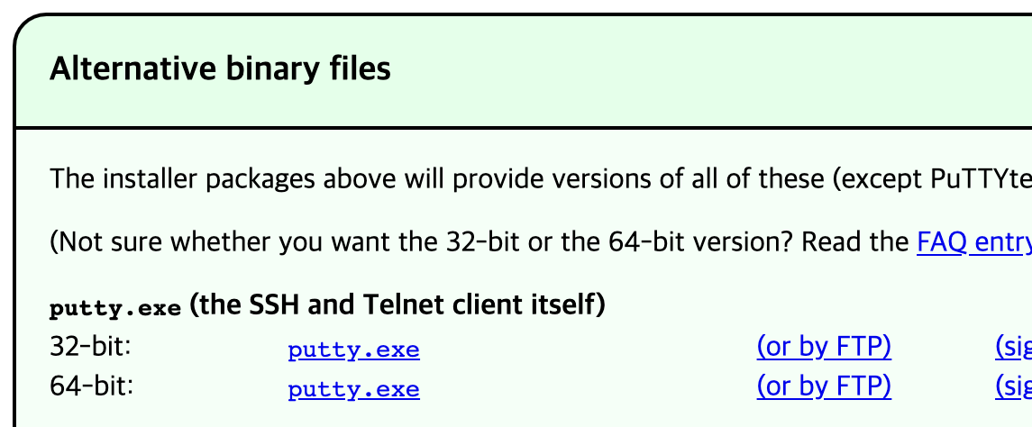
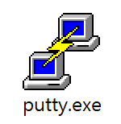
Linux OS 환경에 대한 이해
PuTTY 설치
https://www.chiark.greenend.org.uk/~sgtatham/putty/latest.html 에서 putty.exe 다운로드
putty.exe 실행

Slide 4
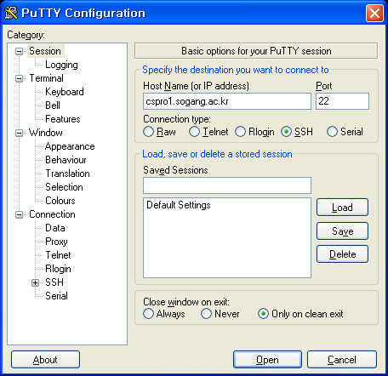
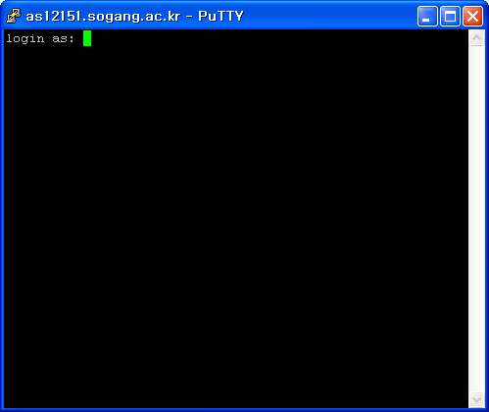
Linux OS 환경에 대한 이해
접속 프로그램을 이용하여 리눅스 시스템에 접속하기
PuTTY 실행 후 창 확인
Host Name (or IP address)칸에 cspro1.sogang.ac.kr 입력, Port 칸에 22 입력, Connection type에 SSH 체크
입력 완료 후 Open 클릭
PuTTY Security Alert 창이뜨면 ‘예(Y)’ 클릭

Slide 5
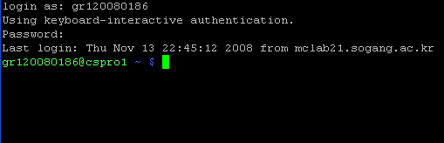
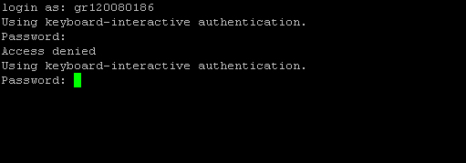
Linux OS 환경에 대한 이해
접속 프로그램을 이용하여, 리눅스 시스템에 접속하기
자신의 ID와 password를 입력한다. (공지 참고)
입력한 패스워드는 보이지 않는다.
계정명
서버명
[ 로그인 성공 ]
커멘드 입력란
[ 로그인 실패 ]

Slide 6
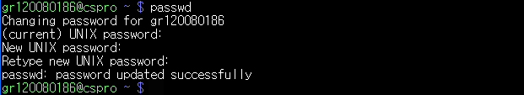
Linux 명령어 실습
passwd
자신의 비밀번호를 변경 시켜주는 명령어
입력한 패스워드는 보이지 않음.
passwd
현재 패스워드를 입력(1번)
새로운 패스워드를 입력(2번)
who
현재 접속한 사용자의 정보 확인하는 명령어
who

Slide 7

Linux 명령어 실습
영상을 참고하여 따라해본다.

Slide 8
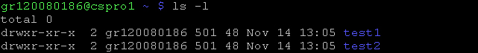
Linux 명령어 실습
ls
현재 위치에 저장된 파일과 디렉토리 목록을 보는 명령어 (‘list’의 약자)
ls
파일 이름 및 디렉토리 이름만 출력
ls -l
파일의 모드, 소유권, 파일크기, 최종변경 일자 및 시간을 출력
파일의 모드
소유권
최종변경일자
및 시간
파일/디렉토리
이름
링크 수
소유그룹
파일크기
ls -a
숨겨진 파일( .(dot)으로 시작하는 파일)들까지 출력

Slide 9
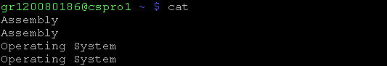
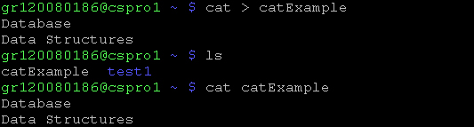
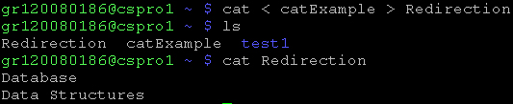
Linux 명령어 실습
cat
파일의 내용을 보는 명령어 (‘catenate’의 약자)
cat [filename]
명시한 file의 내용을 출력한다.
cat 명령어만 수행하면, 자신이 입력한 내용을 바로 연달아 화면에 출력해준다.
cat 다음에 “ > “을 사용하면 입력한 내용을 “>” 다음에 명시한 catExample에 저장한다.
입력이 끝나면 Ctrl + D를 눌러 내용을 저장한다.
cat 다음에 열어볼 파일명을 쓰면, 파일의 저장된 내용을 확인할 수 있다.
기호 “<“ 다음의 catExample의 내용을 받아서,
기호 “>” 다음의 Redirection 파일에 저장한다.
리다이렉션(Redirection) 기호
> , < 는 리다이렉션 기호라고 합니다. 이 문자를 사용해서 입력(<)과 출력(>)을 할 수 있습니다.

Slide 10
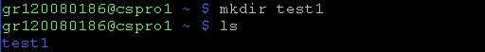
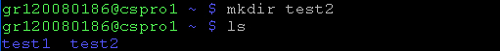
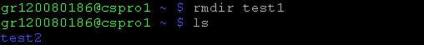
Linux 명령어 실습
mkdir
디렉토리를 생성하는 명령어 (‘make directory’의 약자)
directory_name으로 디렉토리를 만든다.
rmdir
디렉토리를 삭제하는 명령어 (‘remove directory’의 약자)
디렉토리를 삭제한다.
mkdir [directory_name]
rmdir [directory_name]
디렉토리(test2)안에 파일이나 다른 디렉토리가 존재한다면, rmdir로 삭제할 수 없다.

Slide 11
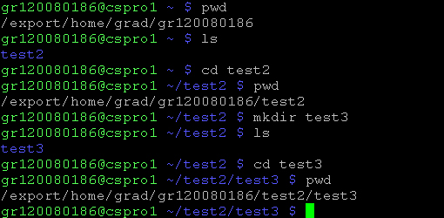
Linux 명령어 실습
pwd
현재 자신이 어느 디렉토리에 위치해 있는지를 알려주는 명령어
(‘present working directory’의 약자)
pwd
pwd를 이용하여 현재 내 디렉토리를 확인해보자.
내 디렉토리 밑에 있는 test2 디렉토리로 이동하자. “cd”에 대해서는 다음장에서 배워보자
test2 디렉토리 밑에 test3 디렉토리를 만들어보자.
“cd test2” 실행 후에, 내 현재 위치가 “test2” 인지 확인해보자.

Slide 12
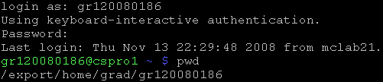
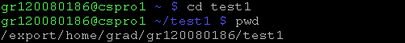
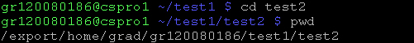
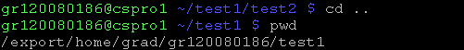
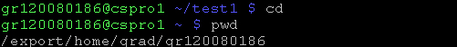
Linux 명령어 실습
cd
다른 디렉토리로 이동하기 위해 사용하는 명령어(‘change directory’의 약자)
cd [경로] / cd [..] / cd
“cd [경로]”, “cd ..”, “cd” 모두 다른 기능을 수행한다.
export
로그인 후의
위치가
홈 디렉토리
접근 불가능
home
grad
test1디렉토리 이동
cd test1
로그인 후의 위치
(사용자의
홈 디렉토리)
gr20080186
test2디렉토리 이동
test1
상위디렉토리로 가는 명령어
cd ..
test2
홈디렉토리로가는 명령어
cd

Slide 13
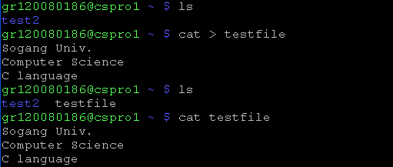
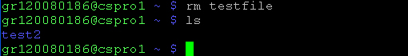
Linux 명령어 실습
rm
파일 삭제 명령어 (‘remove’의 약자)
테스트 파일을 우선 만들어보자.
입력이 끝나면 Ctrl + D를 눌러 내용을 저장한다.
testfile의 내용을 확인한다.
Cat명령어에 대해서는 뒤에서 자세히 다루도록 하겠다.
rm [filename]
filename을 삭제
Linux에는 윈도우 OS에 있는 휴지통이 없다. 즉, 한번 삭제된 파일은 복원할 수 없다.
그러므로, rm명령어를 사용할 때는 주의를 기울여야 한다.

Slide 14
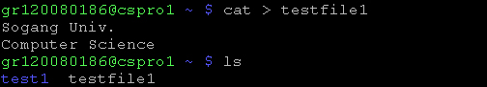
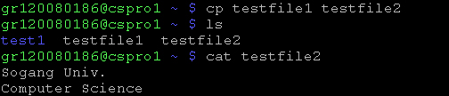
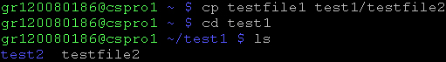
Linux 명령어 실습
cp
파일을 복사하는 명령어 (‘copy’의 약자)
테스트 파일을 우선 만들어보자!!
입력이 끝나면 Ctrl + D를 눌러 내용을 저장한다.
cp [filename1] [filename2]
filename1을 filename2로 복사
특정 디렉토리로 복사를 할 수 있다.
위의 예제는 test1 디렉토리로 testfile1을 복사하는 것을 보여준다.

Slide 15
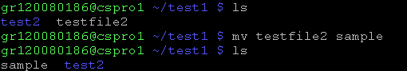
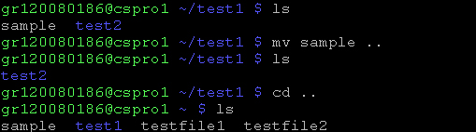
Linux 명령어 실습
mv
파일 이동 명령어 (‘move’의 약자)
mv [filename1] [filename2]
filename1을 filename2라는 파일 이름으로 이동시킨다.
현재 디렉토리에 있는 sample 파일을
상위 디렉터리( .. )로 이동 시킨다.
cp 명령어와 mv 명령어의 차이점은 무엇일까?

Slide 16
Linux 명령어 실습
chmod
파일의 권한을 변경하는 명령어
chmod를 학습하기 전에 파일의 소유권과 허가권에 대해서 알아보자.
ls –l 명령을 입력하면 파일들의 자세한 정보를 확인할 수 있다.
이 정보를 통해서, 이 파일이 누구의 소유이며 어떠한 사용자는 사용할 수 없는지를 알 수 있다.
파일의 모드
소유권
최종변경일자
및 시간
파일/디렉토리
이름
링크 수
소유그룹
파일크기

Slide 17
Linux 명령어 실습
파일 모드는 다음과 같다.
예1
TestFile.txt는 디렉토리가 아닌 파일(-)이며,
파일 작성자, 같은 그룹에 속해 있는 사용자, 그 외의 사용자들도 읽어볼 수 있는(r) 권한이 설정되어 있다. 그리고 파일작성자만이 쓰기(w) 권한을 가지고 있다.
Q.
파일인가? 디렉토리인가?
파일 작성자가 가지고 있는 권한들은 무엇인가?
d는 디렉토리를 의미하고, 만약 이 위치에 ─이 표시되어 있다면 파일이라는 의미이다.
그 다음 문자는 차례로 파일의 작성자, 작성자가 속한 그룹, 그 외의 기타 사용자에 대한 읽기(r), 쓰기(w), 실행(x)의 허가 유무를 나타낸다.
각 기호(rwx)가 표시되어 있다면 읽기, 쓰기, 실행에 대한 권리를 허용한다는 것이고,
rwx 기호 대신 ─가 표시되어 있다면 읽기, 쓰기, 실행의 각 권한이 거부되어 있다는 의미이다.
d rwx rwx rwx
파일의 종류
그룹 작성자
파일 작성자
기타 사용자

Slide 18
Linux 명령어 실습
디렉토리의 권한 변경
본인 디렉토리를 다른 사람이 접근하지 못하도록 한다.
ls –a -l
모든 디렉토리의 정보 확인
현재 디렉토리 정보
chmod [permission] [file_name/directory_name]
700 은 파일 모드.
파일 작성자 이외에는
아무도 접근 못하게 함.
./ 은 현재 디렉토리를 의미함.
ls –a -l
모든 디렉토리의 정보 재확인
현재 디렉토리의 그룹과
기타 사용자에게는
아무 권한이 없음

Slide 19
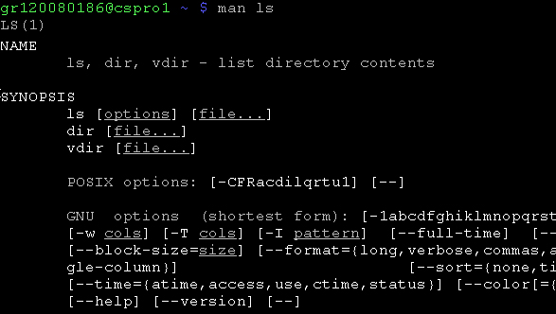
Linux 명령어 실습
man
명령어의 도움말을 보여주는 명령어(‘manual’ 의 약자)
man [command_name]
명시한 명령어의 내용을 출력한다.
명령어 ls에 대한 도움말을 찾아보자.
man 화면에서의 주요키(key)
Q: 종료
[space] : 한 페이지 넘기기
[enter]: 다음 한 줄 이동
[ B]: 한 페이지 위로 올라가기
man을 활용하여, rm 명령어의 –f (rm –f )와 –r (rm –r)이 의미하는 것이 무엇인지 알아보자.

Slide 20
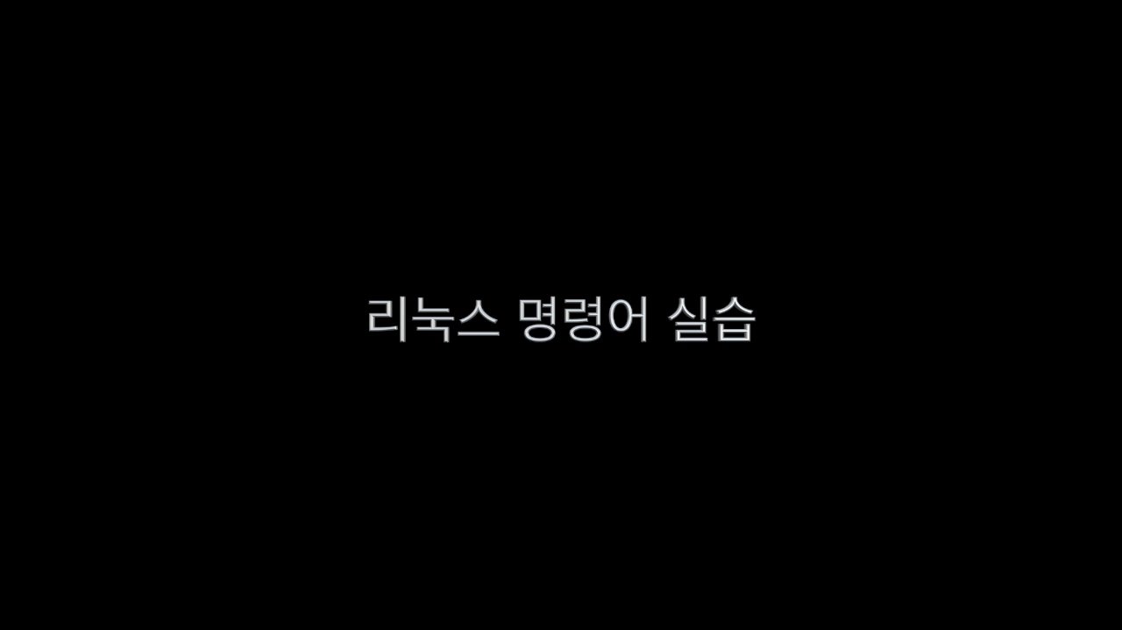
Linux 명령어 실습
영상을 참고하여 따라해본다.

Slide 21
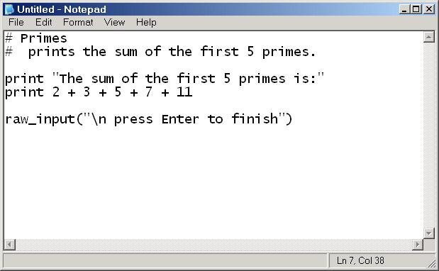
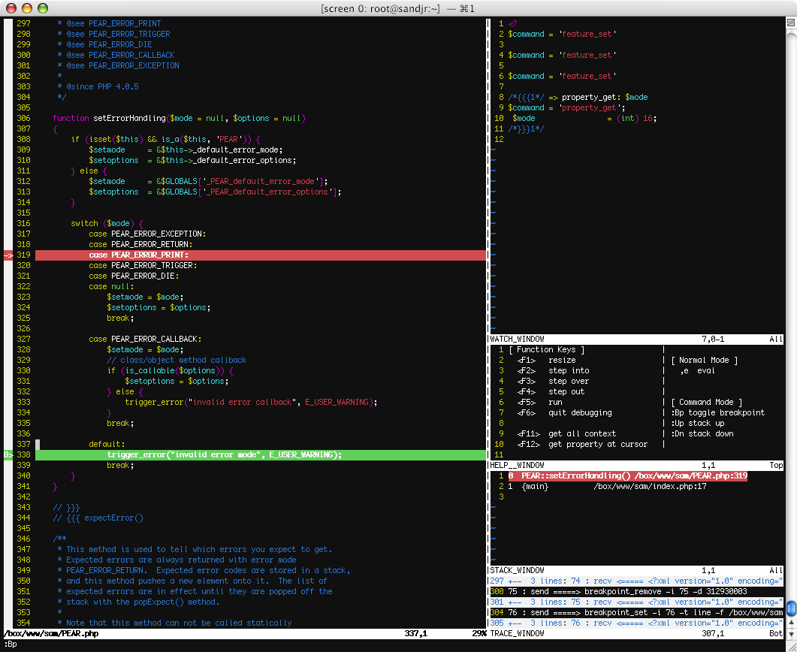
vi 편집기 실습
vi 편집기
윈도우 메모장처럼 리눅스에서 널리 사용되는 편집기
막강한 기능을 가진 강력한 편집기
[ 윈도우 메모장 ]
[ vi 편집기 ]

Slide 22
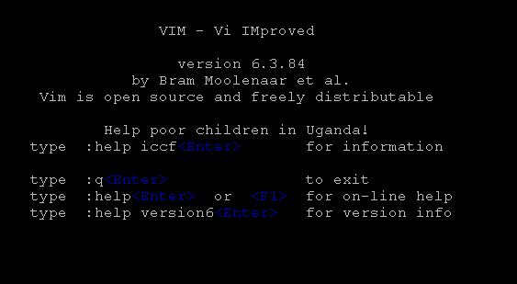
vi 편집기 실습
vi
vi를 입력하면 vi 편집기가 실행된다.
[ vi 실행 후, 첫 화면 ]

Slide 23
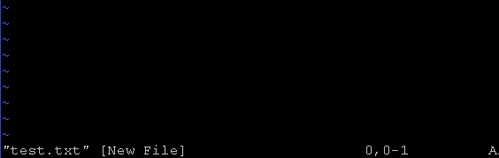
vi 편집기 실습
vi 시작하기
사용법
실습
vi 파일명 <enter> 또는
vi <enter>
내용 입력란
파일명
현재 커서 위치

Slide 24
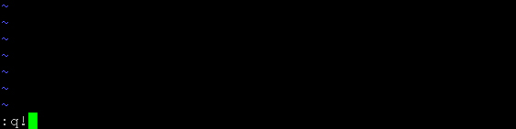
vi 편집기 실습
vi 종료하기
먼저 [Esc] 키를 누른 후에 아래와 같은 키보드 명령을 입력한다.
실습
앞에서만든 test.txt를 ‘그대로 종료’한 후 파일을 다시 확인해보자.
명령어 | 내용
:q | 그대로 종료하기
:q! | 변경된 내용을 저장하지 않고 종료하기
:wq | 변경된 내용을 저장하고 종료하기
:x | 변경된 내용을 저장하고 종료하기
ZZ | 변경된 내용을 저장하고 종료하기
[Esc]키를 누른 후, :q!

Slide 25
vi 편집기 실습
vi의 모드(mode)
명령모드
입력된 텍스트에 대해 여러 가지 명령을 내릴 수 있는 모드
텍스트 입력 모드
실제 텍스트를 입력시키는 모드
커서 이동 모드
문장의 위아래나 좌우로 커서를 이동하게 하는 모드
모드 사이의 전환은 콜론(:)과 [Esc]키, 텍스트 입력 키를 이용한다.

Slide 26
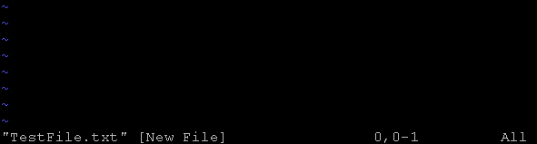
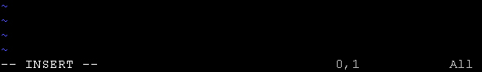
vi 편집기 실습
vi 실습
다음의 과정을 하나씩 따라 하며, vi의 세 가지 모드에 대해서 배워보자.
1. vi로 만들게 될 파일의 이름을 입력한다.
TestFile.txt라는 새로운 파일을 생성한다는 표시.
2. i나 [Insert]키를 누르면 텍스트 입력모드로 전환한다.
텍스트 입력모드로 전환

Slide 27
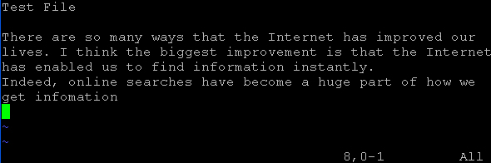
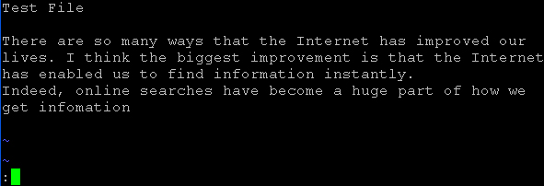
vi 편집기 실습
3. 이제 실제로 텍스트를 입력해보자. 다음의 내용을 모두 입력 후, [Esc]키를 누른다.
[Esc]키를 누르면, -- INSERT – 라는 메시지가 사라지면서 커서 이동 모드로 전환한다.
4. 내용을 저장하기 위해서는 저장 명령을 내릴 수 있는 명령 모드로 변경해야 한다.
:(콜론)을 입력하여 명령모드로 전환한다.
명령모드로 전환

Slide 28
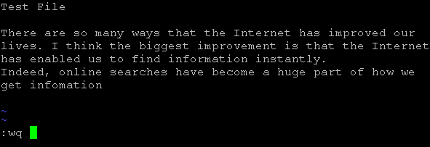
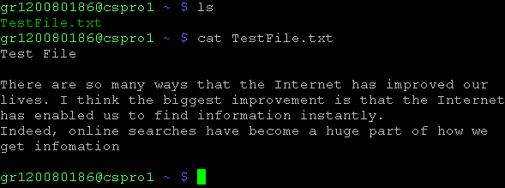
vi 편집기 실습
5. 이제 “변경된 내용을 저장하고 종료하기” 명령인 wq를 입력한다.
6. TestFile.txt 파일이 생성되었는지 확인해보자.

Slide 29
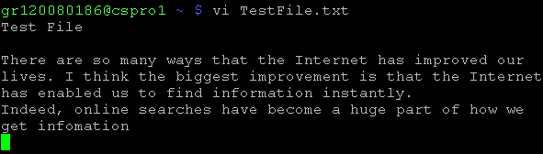
vi 편집기 실습
7. 파일의 내용을 수정하려면 파일을 처음 만들 때처럼 다음과 같이 입력하면 된다.

Slide 30
vi 편집기 실습
다양한 vi 명령
입력 키의 종류
명령모드에서 텍스트 모드로 전환하려면 [Insert]키를 누르면 된다.
이 밖에도 vi 편집기에서는 여러 가지 기능키를 제공한다.
a | 커서 위치의 다음 칸부터 입력하기
A | 커서가 있는 줄의 끝부터 입력하기
i | 커서 위치부터 입력하기(키보드의 [Insert]키도 같은 기능을 합니다.)
I | 커서가 있는 줄의 맨 앞에서부터 입력하기
o | 커서 바로 아래에 줄을 만들고 입력하기(open line)
O | 커서 바로 위에 줄을 만들고 입력하기
s | 커서가 있는 단어를 지우고 입력하기
S | 커서가 있는 행을 지우고 입력하기
★ 대문자와 소문자 키의 기능이 다르다는 것을 잊지 말자.

Slide 31
vi 편집기 실습
이동 키의 종류
[Esc]키를 누르면 커서 이동모드로 돌아온다.
커서의 이동은 윈도우와 마찬가지로 방향키(←, →, ↓, ↑)를 사용하면 된다.
그 밖의 커서 이동키 열람
방향키가 안되는데요?
커서 이동키로 이동하는 것도 가능하지만 어떤 리눅스 시스템에서는 Vi를 실행했을 때 커서 이동키가 작동하지 않습니다. 그럴 경우에는 h (←), l(→), j(↓), k(↑)를 이용해 방향을 이동하세요.
글자 단위 | h L J K | 한 칸 왼쪽으로 이동 한 칸 오른쪽으로 이동 한 줄 아래로 이동 한 줄 위로 이동
단어 단위 | w, W b, B e, E | 다음 단어의 첫 글자로 이동(W는 특수문자 무시) 이전 단어의 첫 글자로 이동(B는 특수문자 무시) 단어의 마지막 글자로 이동(E는 특수문자 무시)
줄 단위 | ^ $ 0 + ─ | 그 줄의 첫 글자로 이동 그 줄의 마지막 글자로 이동 (숫자) 그 줄의 처음으로 이동 다음 줄의 첫 글자로 이동 윗줄의 첫 글자로 이동

Slide 32
vi 편집기 실습
삭제 키의 종류
기본 삭제 키
[Del]키 : “커서 이동 모드”에서, 한 글자 삭제
[Backspace]키 : “텍스트 입력모드”에서, 한 글자 삭제
추가 삭제 명령키 (커서 이동모드에서)
x X dw d0 D dd dj dk | 커서 위치의 글자 삭제 커서 바로 앞의 글자 삭제 한 단어를 삭제 커서 위치부터 줄의 처음까지 삭제 커서 위치부터 줄의 끝까지 삭제 커서가 있는 줄을 삭제 커서가 있는 줄과 그 다음 줄을 삭제 커서가 있는 줄과 그 앞줄을 삭제

Slide 33
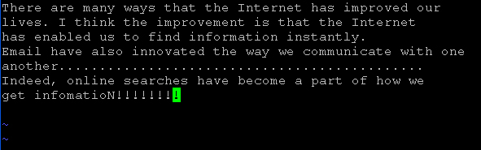
vi 편집기 실습
수정 키의 종류
수정 명령키 (커서 이동모드에서)
r R s ch cw c0 C cc cj ck ~ | 커서 위치의 한 글자 수정하기 커서 위치부터 [Esc]를 누를 때까지 다른 글자로 수정하기. 단, 같은 줄에만 해당 커서 위치의 한 글자를 여러 글자로 수정하기 커서 바로 앞의 한 글자를 여러 글자로 수정하기 커서 위치의 한 단어를 수정하기 커서 위치부터 줄의 처음까지 수정하기 커서 위치부터 줄의 끝까지 수정하기 커서가 있는 줄을 수정하기 커서가 있는 줄과 그 다음 줄을 수정하기 커서가 있는 줄과 그 앞줄을 수정하기 대문자를 소문자로, 소문자를 대문자로 수정한다.
s 입력 후, ...를 여러번 입력
r을 입력 후, n을 대문자로 변경

Slide 34
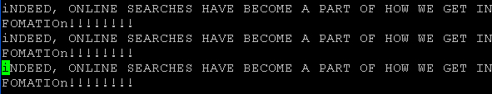
vi 편집기 실습
복사/붙여넣기 키의 종류 (커서 이동모드에서)
텍스트의 삭제나 교체 시, 텍스트는 임시 기억 장소인 버퍼(buffer)에 저장된다.
yw y0 y$ yy yj yk p P | 커서 위치부터 단어의 끝까지 복사 커서 위치부터 줄의 처음까지 복사 커서 위치부터 줄의 끝까지 복사 커서가 있는 줄 복사 커서가 있는 줄과 그 다음 줄을 복사 커서가 있는 줄과 그 앞줄을 복사 커서의 다음 위치에 붙여넣기 커서가 있는 위치에 붙여넣기
yy를 이용하여 커서가 있는 줄을 복사합니다. 그리고 p를 두번 눌러 붙여넣기를 실행합니다.

Slide 35
vi 편집기 실습
취소 키의 종류 (커서 이동모드에서)
작업 취소 명령
검색 키의 종류 (커서 이동모드에서)
검색 명령
u U . | 작업 취소(undo) 그 줄에 행해진 작업 모두 취소 조금 전에 했던 명령을 반복
텍스트 파일에서 “information”이라는 단어를 찾으려면?
/pattern >pattern n N / ? | 텍스트에서 앞으로 패턴 검색 텍스트에서 뒤로 패턴 검색 앞 또는 이전 검색 반복 반대방향으로 이전 검색 반복 전 검색을 앞으로 반복 전 검색을 뒤로 반복

Slide 36
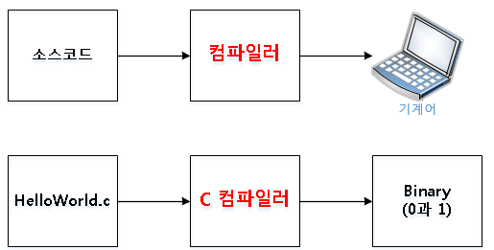
리눅스 컴파일러 - gcc
컴파일(Compile)
어떤 언어를 컴퓨터가 받아들일 수 있도록 기계어로 번역하는 과정
컴파일러(Compiler)
컴파일을 수행하는 프로그램

Slide 37
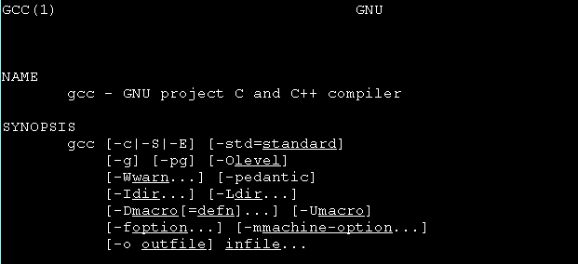
리눅스 컴파일러 - gcc
gcc
GNU에서 만든 컴파일러(Compiler)
gcc는 많은 옵션들을 가지고 있다.
gcc 옵션들

Slide 38
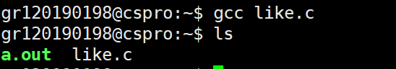
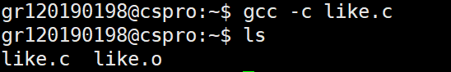
리눅스 컴파일러 - gcc
gcc [source code filename]
명시한 소스 코드 file을 컴파일 한 후 실행파일을 생성한다.
gcc like.c를 실행하면 실행 파일 a.out 파일이 만들어지게 된다.
(default name: a.out)
gcc -c [source code filename]
-c 옵션은 assemble까지만 수행하고, linking는 수행하지 않는다.
gcc –c like.c를 실행하면 실행 파일대신 오프젝트 파일 like.o 파일이 만들어지게 된다.

Slide 39
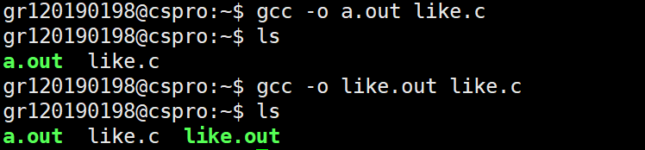
리눅스 컴파일러 - gcc
gcc -o [executable filename] [source code filename]
-o 옵션은 오브젝트 파일을 이용해 linking을 거쳐 실행 파일을 생성한다.

Slide 40
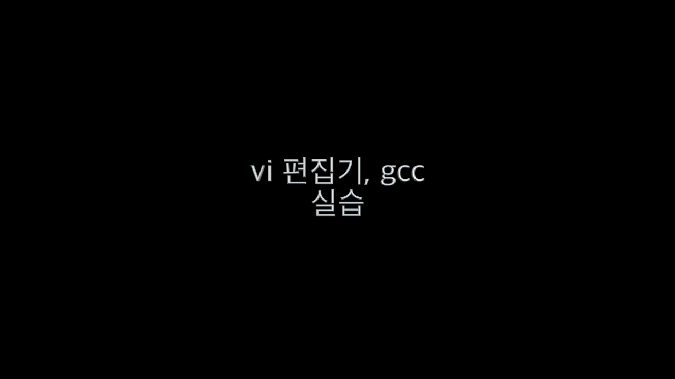
리눅스 컴파일러 - gcc
영상을 참고하여 따라해본다.

Slide 41
실습1 - Hello World
실습서버에서 hello.c라는 C 파일을 만든 후 강의 내용에서 배운 문법을 통해 코드를 작성하고, 컴파일 및 실행을 하여 “Hello, World!”를 출력하시오.
hello.c는 vi를 이용하여 생성한다.
컴파일은 gcc를 사용한다.

Slide 42
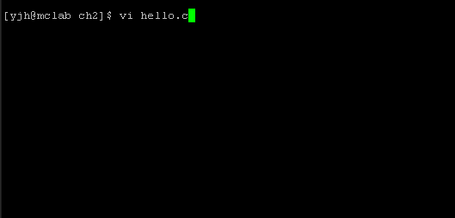
실습1 - Hello World
1. vi 명령어를 이용해 빈 파일을 생성

Slide 43
실습1 - Hello World
2. Insertion 명령어를 수행해서 입력대기 상태로 바꾼다
i 를 입력
3. 소스코드를 입력 후 esc를 눌러 입력을 종료하고 파일을 저장하고 종료한다.
커맨드를 입력하기 위해서는 입력모드가 아닐 때 :를 입력한다.
저장은 w, 종료는 q이다.
저장 후 바로 종료하기 위해서는 wq를 입력하면 된다.
저장하지 않고 종료하려면 q!를 입력한다.

Slide 44

실습1 - Hello World

Slide 45

실습1 - Hello World
4. 작성된 파일을 gcc를 이용해 컴파일 한 후 실행한다.
실행 파일의 이름을 바꾸고 싶다면 –o 옵션을 사용한다.
실행 명령어는 ./[실행파일명] 이다.

Slide 46
과제 1-1
본 실습자료를 참고하여 다음 물음에 답하고 Word에 정리하시오.
(사진)
(실습자료 16페이지 참고) 위와 같은 정보를 가지는 test가 파일인지 디렉토리인지, 어떤 파일모드와 권한을 가지는지에 대해 자세히 서술하시오.
(실습자료 14페이지 참고) 리눅스 명령어 cp와 mv의 차이점을 서술하시오.
(실습자료 18페이지 참고) 리눅스 명령어 man을 활용하여, rm 명령어의 옵션 –f (rm –f)와 –r (rm –r)이 의미하는 것이 무엇인지 사용 예시와 함께 서술하시오.
위 세 가지 내용이 포함되어 있어야 함.

Slide 47
과제 1-2
실습자료 38~42페이지의 실습 1을 스스로 진행하고 다음 항목에 대해 Word를 작성하시오.
39~42페이지를 참고하여 총 4개의 단계를 수행하고, 각 단계의 수행 캡쳐본을 정리하여 워드에 작성하시오.
실습 1에서 작성한 hello.c와 위 항목을 작성한 워드 파일을 제출하시오.

Slide 48
과제 제출
제출 이메일: 202001cse2003@gmail.com
제출 메일 제목: [hw1]이름_20XXXXXX
제출 파일명: hw1_20XXXXXX.docx
(과제 1-1, 1-2 내용 포함)
hw1_20XXXXXX.c
(hello.c 파일과 동일)
제출 기한: 일요일 23:59까지
late 안 받음, late 시 0점 처리

